Slide 1



§11-6 光的衍射 Diffraction of Light
一、波的衍射现象 Diffraction Phenomena of Wave
波在传播过程中，遇到障碍物后不沿直线传播而向各方向绕射的现象。
二、光的衍射现象 Diffraction Phenomena of Light
当光遇到小的障碍物（小孔、金属细线）时，也出现偏离直线传播而进入几何阴影区，并在屏幕上出现光强不均匀分布的现象。
—— 说明光是波动

Slide 2
§11-6 光的衍射 Diffraction of Light

Slide 3






§11-6 光的衍射 Diffraction of Light
衍射现象
衍射图样
入射光波
观察屏
狭缝
针尖
圆孔
圆屏

Slide 4



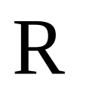
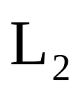
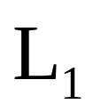
两类衍射
菲 涅 尔 衍 射
夫 琅 禾 费 衍 射
缝
缝
光源与缝或屏与缝相距有限远
光源与缝、屏与缝相距无限远
在实验中实现
夫琅禾费衍射

Slide 5

三、惠更斯原理 Huygens Principle
波阵面(波前)上的每一点都可视为发射次波(子波)的波源，在其后的任一时刻，这些次波(子波)的包络面就是该时刻的波阵面（波前）。
子波源
子波波面
新波前

Slide 6
三、惠更斯原理 Huygens Principle
惠更斯原理可定性地说明衍射现象，但不能解释光的衍射图样中光强的分布。
四、惠更斯-菲涅耳原理 Huygens-Fresnel principle
菲涅耳假定：
波在传播过程中，从同一波阵面上各点发出的子波，经传播而在空间某点相遇时，产生相干叠加。
K
E
P
光的衍射的实质：多光束干涉

Slide 7

四、惠更斯-菲涅耳原理 Huygens-Fresnel principle
波阵面(波前)上的每一点都可视为发射次波(子波)的波源，在其后的任一时刻，这些次波(子波)的包络面就是该时刻的波阵面（波前）。
从同一波前上的各点发出的各个次波(子波)是相干波，经传播在媒质中某点相遇时的叠加是相干叠加。

Slide 8










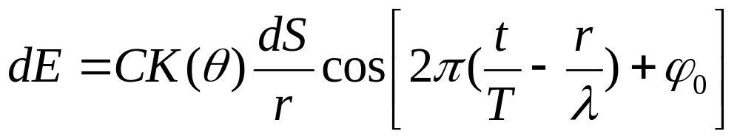
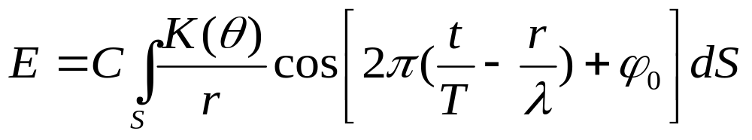
： 时刻波阵面
*
：波阵面上面元
(子波波源)
根据这一原理，原则上可计算任意形状孔径的衍射问题

Slide 10
§11-7 单缝衍射 Single Slit Diffraction
一、单缝的夫琅禾费衍射
L
1
L
2
P
s
b
f
f
1
2

Slide 11
§11-7 单缝衍射 Single Slit Diffraction
一、单缝的夫琅禾费衍射
L
2
P
光强
中央明纹
f

Slide 12


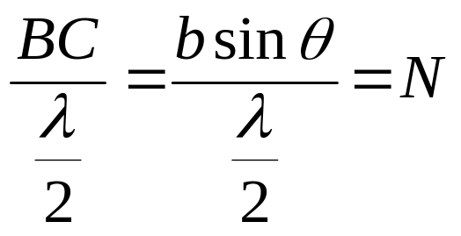







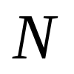

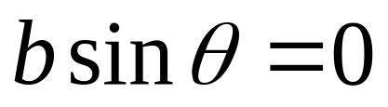
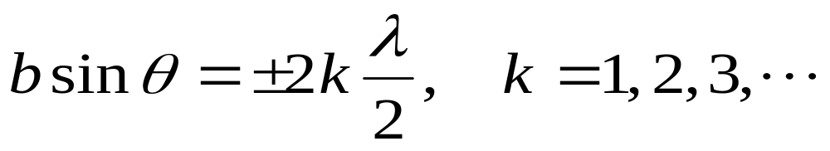
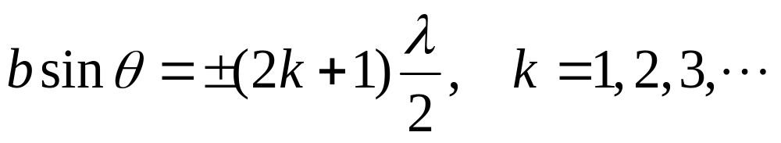
二、菲涅尔半波带法
（ 个半波带）
1、中央明纹中心
2、暗纹中心
（干涉减弱）
3、明纹中心
（干涉加强）

Slide 13
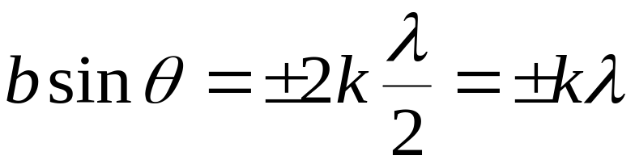
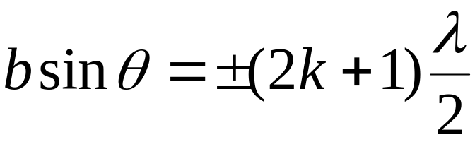

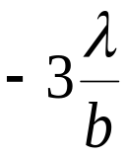
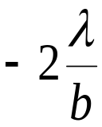
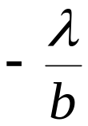

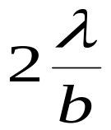
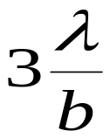


光强分布
干涉相消（暗纹）
干涉加强（明纹）

